Slide 1
Рефлексия

Slide 2
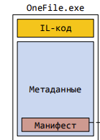
Рефлексия
Процесс выявления типов во время выполнения приложения
System.Reflection
При создании сборки в неё помещаются метаданные, которые являются описанием всех типов в сборке и их элементов
Notes:
‹#›

Slide 3
основные классы
Класс | Назначение
Assembly | сборка манипулирование этой сборкой
AssemblyName | информация о сборке
EventInfo | информация о событии
FieldInfo | информация о поле
MethodInfo | информация о методе
PropertyInfo ConstructorInfo | информация о свойстве, конструкторе
Module | доступ к определенному модулю внутри сборки
ParameterInfo: | класс, хранящий информацию о параметре метода
Notes:
‹#›

Slide 4
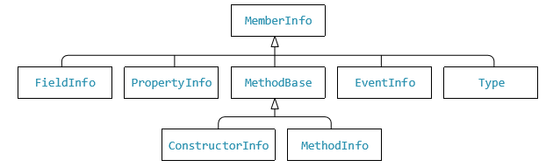
Notes:
‹#›

Slide 5
System.Type
- класс, позволяет получить информацию о членах типа.
представляет изучаемый тип, инкапсулируя всю информацию о нем.
его свойства:
Name возвращает имя типа
Assembly возвращает название сборки, где определен тип
Namespace возвращает название пространства имен, где определен тип
IsArray возвращает true, если тип является массивом
IsClass возвращает true, если тип представляет класс
IsEnum возвращает true, если тип является перечислением
IsInterface возвращает true, если тип представляет интерфейс

Slide 6
FindMembers() - воз. массив объектов MemberInfo данного типа
GetConstructors() - конструкторы данного типа в виде набора объектов ConstructorInfo
GetEvents() - события данного типа в виде массива объектов EventInfo
GetFields() - поля данного типа в виде массива объектов FieldInfo
GetInterfaces() - реализуемые данным типом интерфейсы в виде массива объектов Type
GetMembers() -члены типа в виде массива объектов MemberInfo
GetMethods() - методы типа в виде массива объектов MethodInfo
GetProperties() - свойства в виде массива объектов PropertyInfo
Notes:
Основные элементы класса
‹#›

Slide 7
получить данный тип
с помощью оператора typeof,
с помощью метода GetType() класса Object
применяя статический метод Type.GetType().

Slide 8
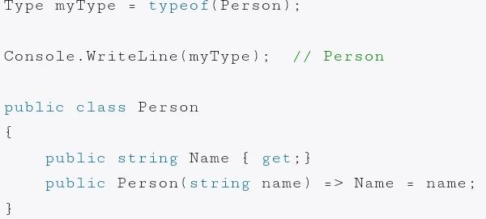

надо создавать объект класса
будет ли генерироваться исключение, если класс не удастся найти
надо ли учитывать регистр символов в первом параметре. true означает, что регистр игнорируется.

Slide 9
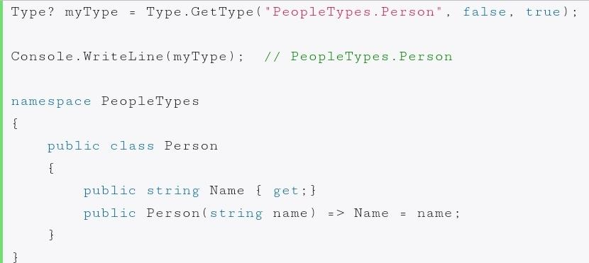
тип располагается в другом пространстве имен, его также надо указать:

Slide 10
Получить информацию о типе
User admin = new User();
// User – это некий класс
Type t = admin.GetType();
Type t1 = Type.GetType("System.Int32");
Type t2 = typeof(Point);
Type t3 = typeof(List<int>);
Type t4 = typeof(List<>);
Notes:
‹#›

Slide 11
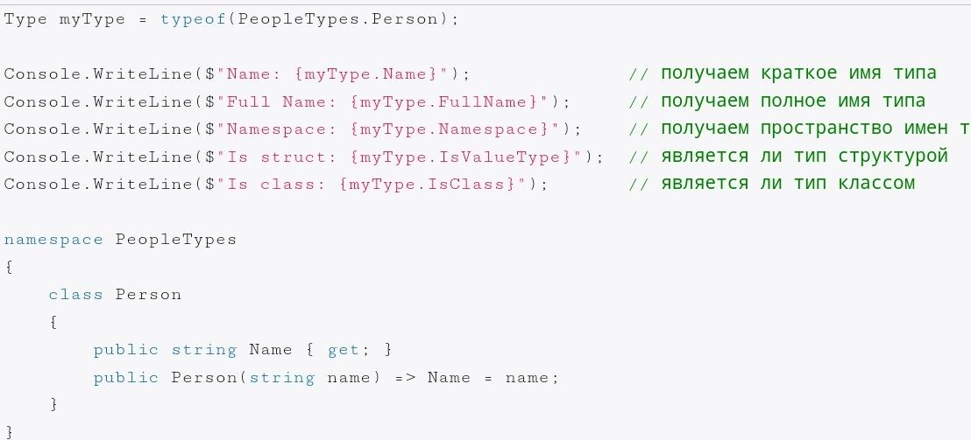

находится в другой сборке dll, то после полного имени класса через запятую указывается имя сборки:

Slide 12
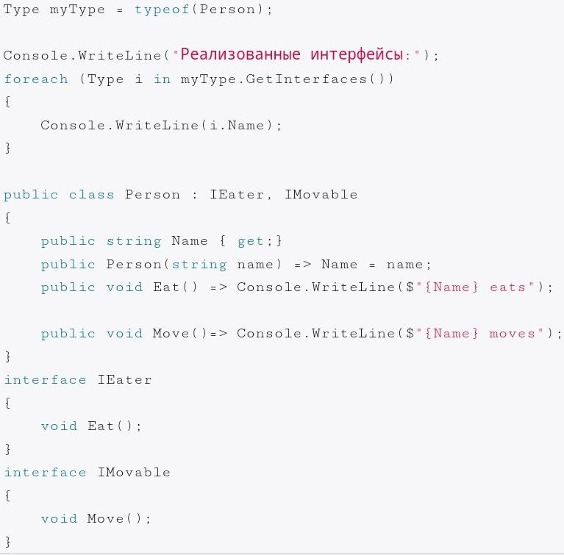
Поиск реализованных интерфейсов. GetInterfaces()
возвращает массив объектов Type

Slide 13
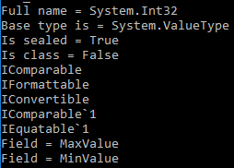
Применение рефлексии
using System.Reflection;
Type t = typeof(Int32);
Console.WriteLine("Full name = " + t.FullName);
Console.WriteLine("Base type is = " + t.BaseType);
Console.WriteLine("Is sealed = " + t.IsSealed);
Console.WriteLine("Is class = " + t.IsClass);
foreach (Type iType in t.GetInterfaces()) {
Console.WriteLine(iType.Name);
}
foreach (FieldInfo fi in t.GetFields()) {
Console.WriteLine("Field = " + fi.Name);
}
Notes:
‹#›

Slide 14
Получение всех компонентов типа. GetMembers()
возвращает все доступные компоненты типа в виде объекта MemberInfo.
Этот объект позволяет извлечь некоторую информацию о компоненте типа.
DeclaringType: возвращает полное название типа.
MemberType: возвращает значение из перечисления MemberTypes:
MemberTypes.Constructor, MemberTypes.Method, MemberTypes.Field, MemberTypes.Event, MemberTypes.Property, MemberTypes.NestedType
Name: возвращает название компонента

Slide 15
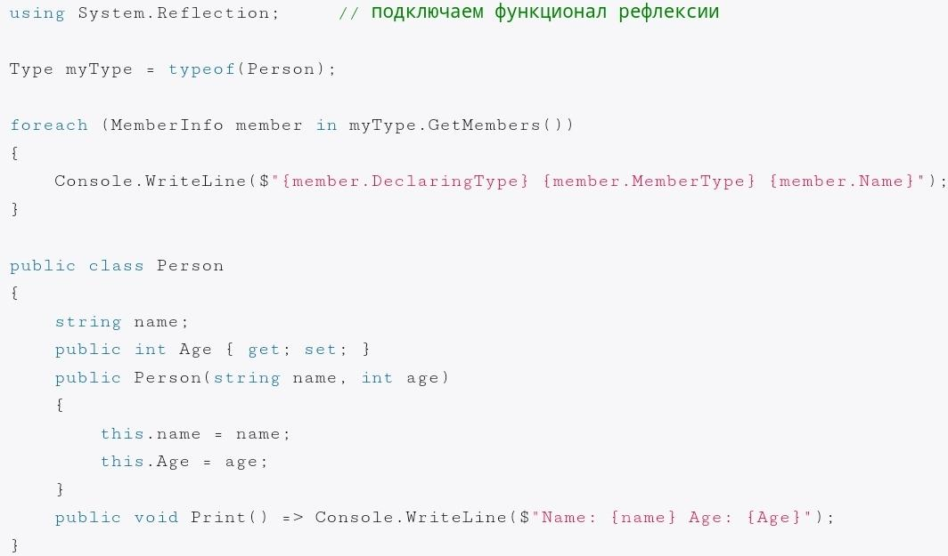
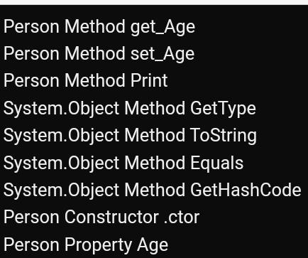
получим все общедоступные члены класса Person
получаем только все публичные компоненты класса, и нам не выводится информация о приватной переменной name
мы получаем весь функционал, в том числе унаследованный от базовых классов (в данном случае функционал Object).

Slide 16
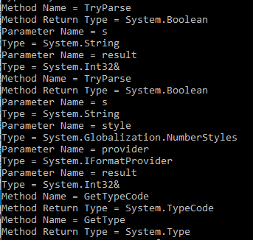
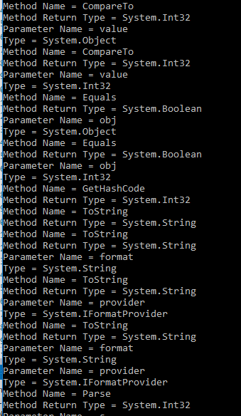
foreach (PropertyInfo pi in t.GetProperties()) {
Console.WriteLine("Property = " + pi.Name);
}
foreach (MethodInfo mi in t.GetMethods()) {
Console.WriteLine("Method Name = " + mi.Name);
Console.WriteLine("Method Return Type = " + mi.ReturnType);
foreach (ParameterInfo pr in mi.GetParameters()) {
Console.WriteLine("Parameter Name = " + pr.Name);
Console.WriteLine("Type = " + pr.ParameterType);
}
}
покажет данные только об открытых элементах типа
Notes:
‹#›

Slide 17
System.Reflection.BindingFlags
Флаги BindingFlags, связанные с получением информации о типе
Флаг | Описание
Default | Отсутствие специальных флагов
IgnoreCase | Игнорировать регистр имён получаемых элементов
DeclaredOnly | Получить элементы, объявленные непосредственно в типе (игнорировать унаследованные элементы)
Instance | Получить экземплярные элементы
Static | Получить статические элементы
Public | Получить открытые элементы
NonPublic FlattenHierarchy | Получить закрытые элементы Получить public и protected элементы у типа и у всех его предков
Notes:
‹#›

Slide 18
Объединяя данные значения с помощью побитовой операции ИЛИ можно комбинировать вывод.
Type tt = typeof(Int32);
var bf = BindingFlags.Public |
BindingFlags.NonPublic |
BindingFlags.Static |
BindingFlags.Instance;
FieldInfo[] fi = tt.GetFields(bf);
Notes:
‹#›

Slide 19
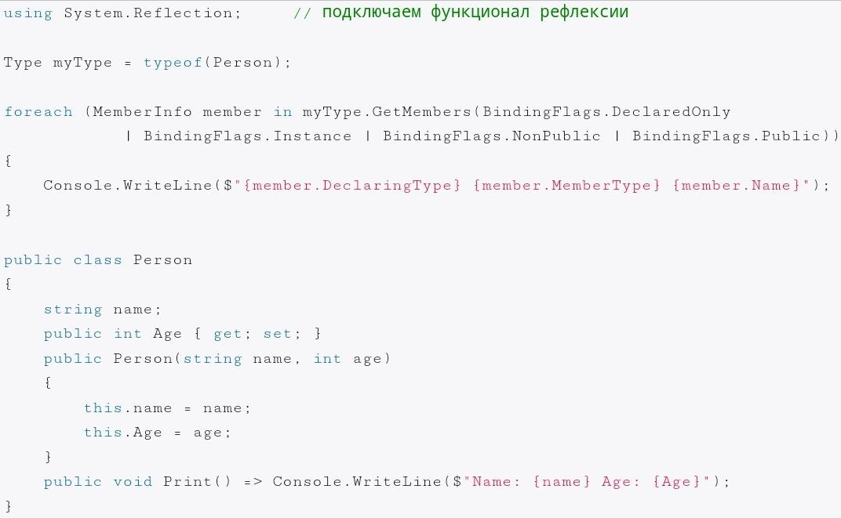
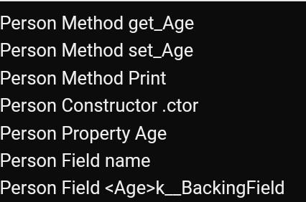

Slide 20
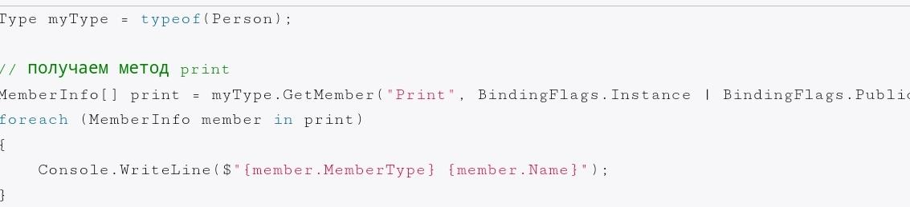
Получение одного компонента по имени. GetMember()
метод , в который передается имя компонента. И опционально можно передать флаги BindingFlags.
при получении одного члена типа опять же возвращается массив MemberInfo[], поскольку в классе может быть несколько элементов с одним именем, например, несколько перегруженных версий метода Print.

Slide 21
Получение информации о методах. GetMethods()
Этот метод возвращает все методы типа в виде массива объектов MethodInfo. Его свойства предоставляют информацию о методе
IsAbstract: возвращает true, если метод абстрактный
IsFamily: возвращает true, если метод имеет модификатор доступа protected
IsFamilyAndAssembly: возвращает true, если метод имеет модификатор доступа private protected
IsFamilyOrAssembly: возвращает true, если метод имеет модификатор доступа protected internal
IsAssembly: возвращает true, если метод имеет модификатор доступа internal
IsPrivate: возвращает true, если метод имеет модификатор доступа private
IsPublic: возвращает true, если метод имеет модификатор доступа public
IsConstructor: возвращает true, если метод предоставляет конструктор
IsStatic: возвращает true, если метод статический
IsVirtual: возвращает true, если метод виртуальный
ReturnType: возвращает тип возвращаемого значения

Slide 22
методы MethodInfo;
GetMethodBody(): возвращает тело метода в виде объекта MethodBody
GetParameters(): возвращает массив параметров, где каждый параметр представлен объектом типа ParameterInfo
Invoke(): вызывает метод

Slide 23
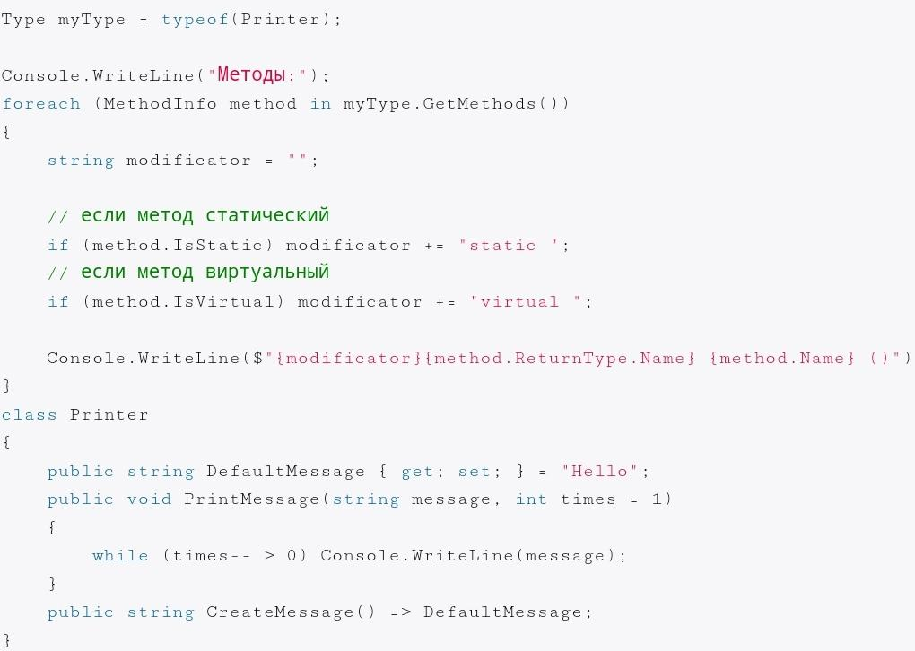
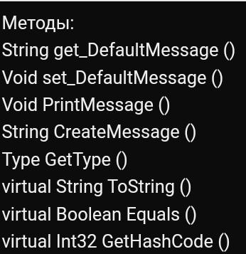
в категорию методов также попадают и свойства, которые по сути представляют два метода: get и set.

Slide 24
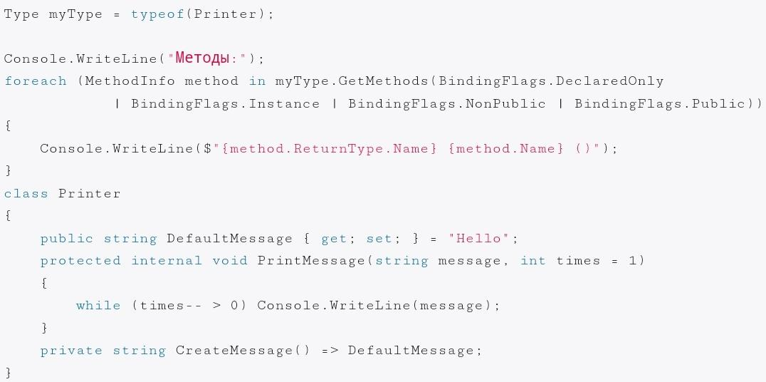
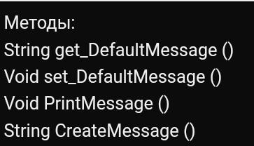
получим только методы самого класса без унаследованных, как публичные, так и все остальные:
получаем все методы экземпляра, как публичные, так и непубличные, но исключаем статические

Slide 25
Исследование параметров. GetParameters()
можно получить все параметры метода в виде массива объектов ParameterInfo.
Attributes: возвращает атрибуты параметра
DefaultValue: возвращает значение параметра по умолчанию
HasDefaultValue: возвращает true, если параметр имеет значение по умолчанию
IsIn: возвращает true, если параметр имеет модификатор in
IsOptional: возвращает true, если параметр является необязательным
IsOut: возвращает true, если параметр является выходным, то есть имеет модификатор out
Name: возвращает имя параметра
ParameterType: возвращает тип параметра

Slide 26
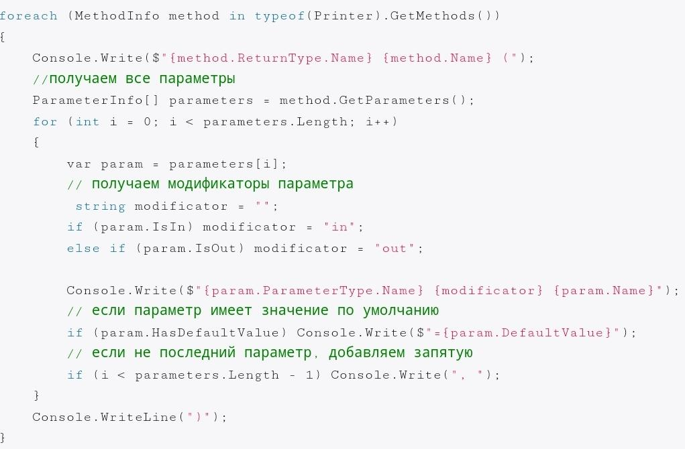

Slide 27
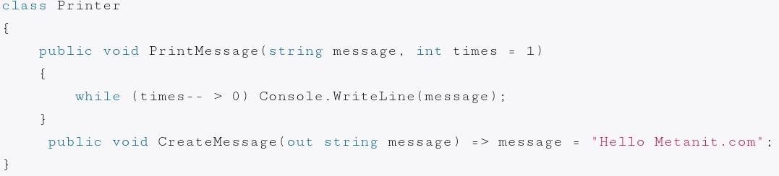
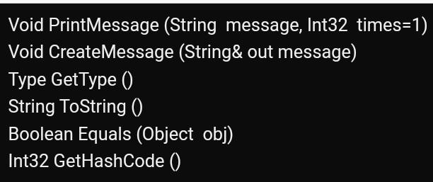
если параметр имеет модификатор ref, in, out, то в конце названия типа добавляется амперсанд - String&.

Slide 28
Вызов методов. Invoke()
Первый параметр представляет объект, для которого вызывается метод.
Второй объект представляет массив значений, которые передаются параметрам метода.
метод может возвращать результат в виде значения object?.

Slide 29
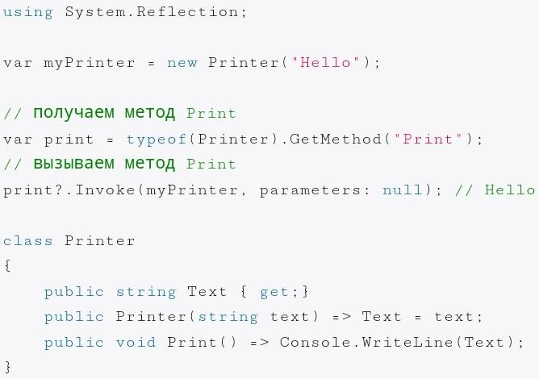
метод не принимает параметров, параметру parameters передается значение null.

Slide 30
Получение конструкторов. ConstructorInfo
возвращает массив объектов класса ConstructorInfo.
Свойство IsFamily: возвращает true, если конструктор имеет модификатор доступа protected
Свойство IsFamilyAndAssembly: возвращает true, если конструктор имеет модификатор доступа private protected
Свойство IsFamilyOrAssembly: возвращает true, если конструктор имеет модификатор доступа protected internal
Свойство IsAssembly: возвращает true, если конструктор имеет модификатор доступа internal
Свойство IsPrivate: возвращает true, если конструктор имеет модификатор доступа private
Свойство IsPublic: возвращает true, если конструктор имеет модификатор доступа public

Slide 31
Получение конструкторов. ConstructorInfo
Метод GetMethodBody(): возвращает тело конструктора в виде объекта MethodBody
Метод GetParameters(): возвращает массив параметров, где каждый параметр представлен объектом типа ParameterInfo
Метод Invoke(): вызывает конструктор

Slide 32
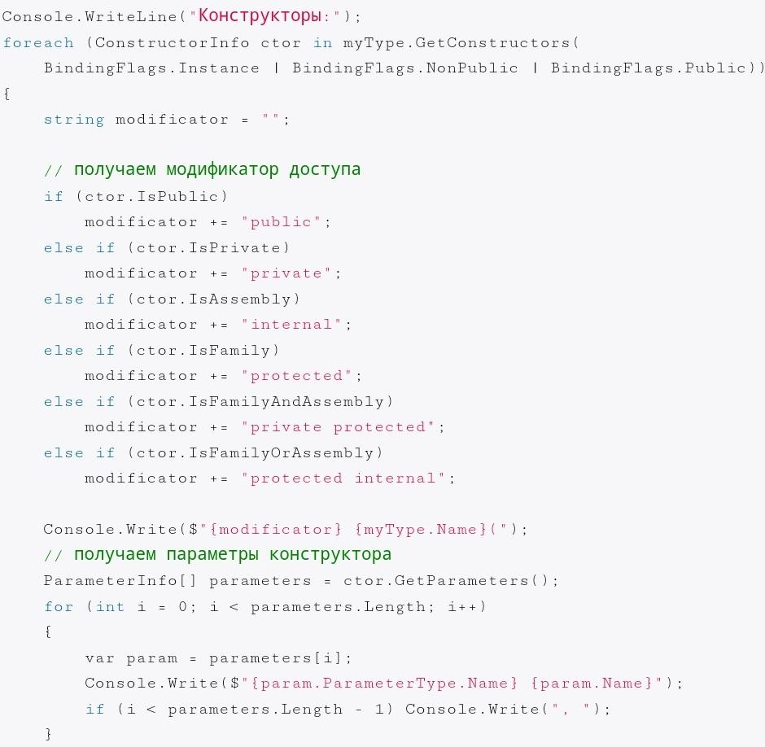

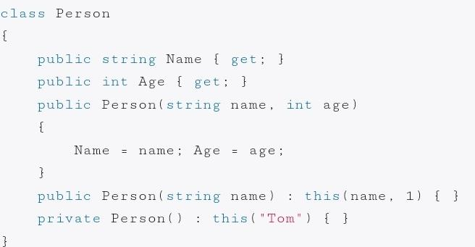


Slide 33
Получение информации о полях. GetFields()
возвращает массив объектов класса FieldInfo.
Метод GetValue(): возвращает значение поля
Метод SetValue(): устанавливает значение поля

Slide 34
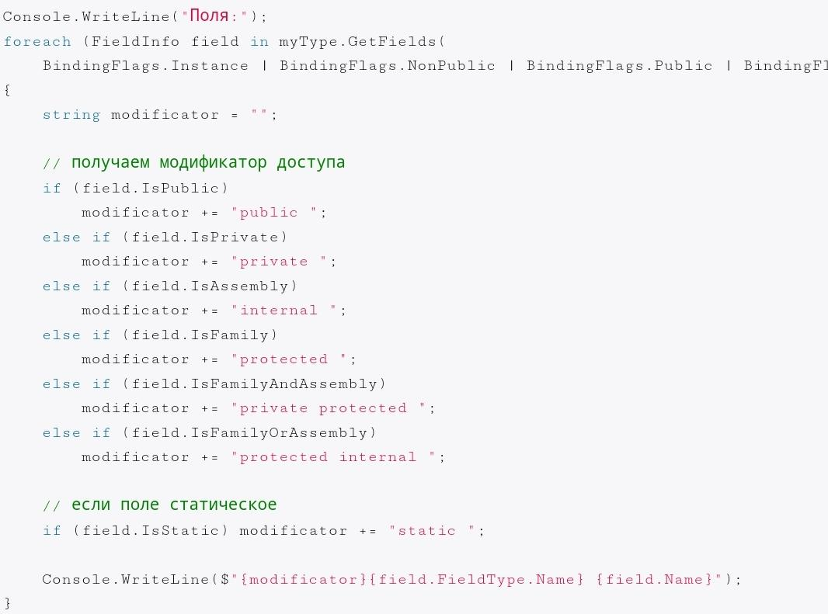
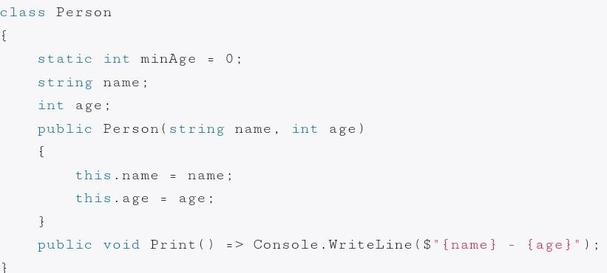
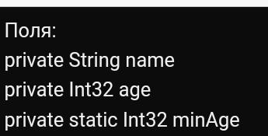
Чтобы получить и статические, и не статические, и публичные, и непубличные поля

Slide 35
Получение и изменение значения поля. GetField()
Для получения одного поля по имени, в который передается имя поля.
рефлексия позволяет получать значения и изменять их даже у привтаных полей.

Slide 36
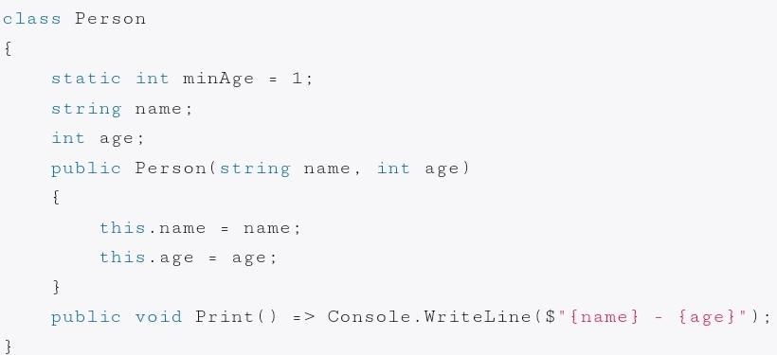
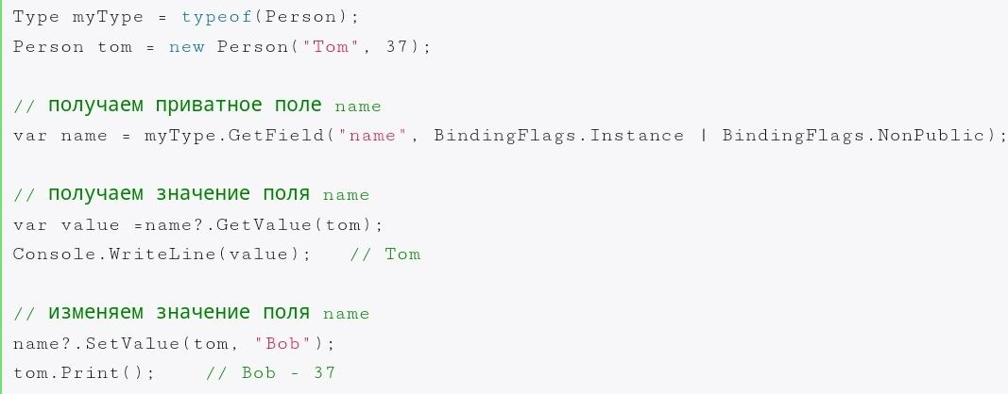

Slide 37
Свойства GetProperties()
Для извлечения всех свойств типа. возвращает массив объектов PropertyInfo
Для получения одного свойства по имени применяется метод GetProperty(), в который передается название свойства и который возвращает объект PropertyInfo?.

Slide 38
Свойство Attributes: возвращает коллекцию атрибутов свойства
Свойство CanRead: возвращает true, если свойство доступно для чтения
Свойство CanWrite: возвращает true, если свойство доступно для записи
Свойство GetMethod: возвращает get-акссесор в виде объекта MethodInfo?
Свойство SetMethod: возвращает set-акссесор в виде объекта MethodInfo?
Свойство PropertyType: возвращает тип свойства
Метод GetValue(): возвращает значение свойства
Метод SetValue(): устанавливает значение свойства

Slide 39


Slide 40
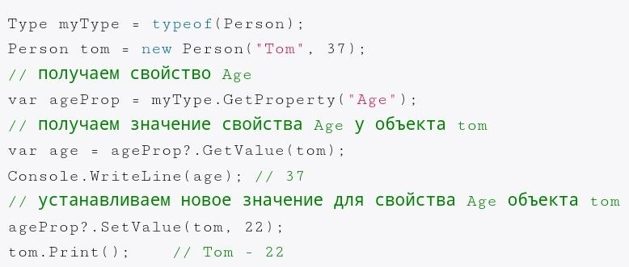
методов PropertyInfo можно манипулировать значением свойства. получим и изменим значение свойства

Slide 41
Assembly. Для управления сборками
можно загружать сборку, исследовать ее.
Чтобы динамически загрузить сборку в приложение, надо использовать статические методы Assembly.LoadFrom() или Assembly.Load().
Метод LoadFrom() принимает в качестве параметра путь к сборке.

Slide 42
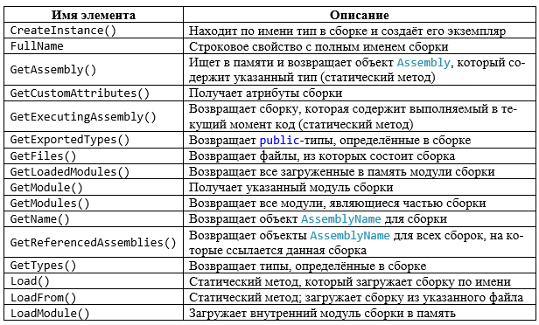
Основные элементы класса Assembly
Notes:
‹#›

Slide 43
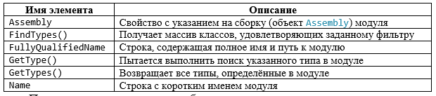
Основные элементы класса Module
Notes:
‹#›

Slide 44
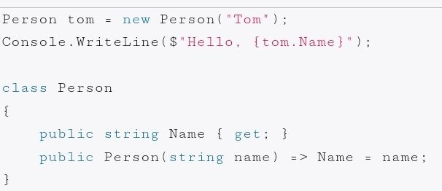
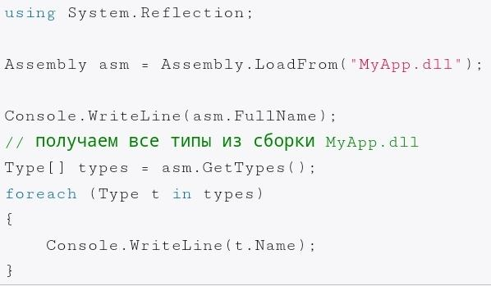
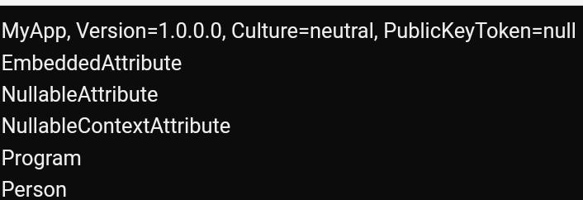
в проекте MyApp, который компилируется в сборку MyApp.dll, имеется файл Program.cs со следующим кодом:
В другом проект исследуем сборку MyApp.dll на наличие в ней различных типов
полное название сборки
содержит пять типов

Slide 45
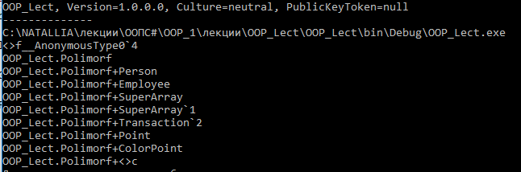
Assembly assembly = Assembly.GetExecutingAssembly();
Console.WriteLine(assembly.FullName);
foreach (Module module in assembly.GetModules())
{
Console.WriteLine(module.FullyQualifiedName);
foreach (Type type in module.GetTypes())
{
Console.WriteLine(type.FullName);
}
}
Notes:
‹#›

Slide 46
Позднее связывание
Механизм отражения позволяет реализовать на платформе .NET позднее связывание (late binding).
Обозначает процесс динамической загрузки сборок и типов при работе приложения, создание экземпляров типов и работу с их элементами.
позволяет создавать расширяемые приложения, когда дополнительный функционал программы неизвестен, и его могут подключить сторонние разработчики
Assembly asm = Assembly.LoadFrom("Data.exe");
Notes:
‹#›

Slide 47
System.Activator
Activator.CreateInstance() можно создавать экземпляры заданного типа
можно создавать экземпляры заданного типа
Assembly asm = Assembly.LoadFrom("Data.exe");
Type typ = asm.GetType("Data.Program");
// создаем экземпляр класса Program
object obj = Activator.CreateInstance(typ);
// получаем метод GetArray
MethodInfo method = typ.GetMethod("GetArray");
// вызываем метод, передаем значения для параметров и получаем
object result = method.Invoke(obj, new object[] { 6, 100, 3 });
Console.WriteLine((result));
получаем тип
создаем его экземпляр
получаем сам метод
объект, для которого вызывается метод + набор параметров
вызываем его
Notes:
‹#›

Slide 48
static class Reflector
{
static public void Method(object obj)
{}
static public void Field(object obj)
{}
static public void Interfece(object obj)
{}
static public void MethodForType(object obj, Type parametr)
{}
static public void Voke(object obj, string methode)
{}
}
Notes:
‹#›

